Slide 1
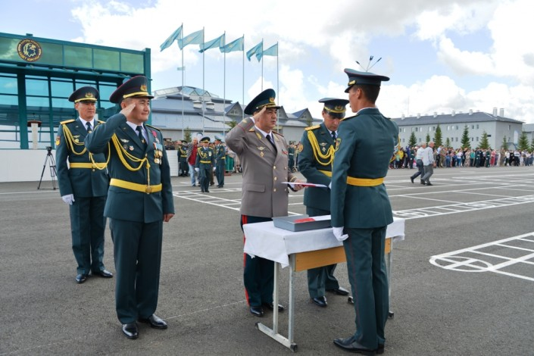
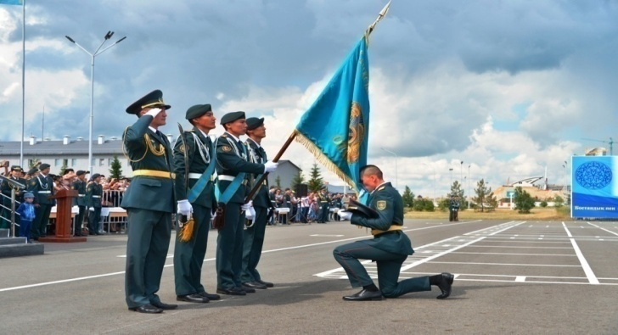


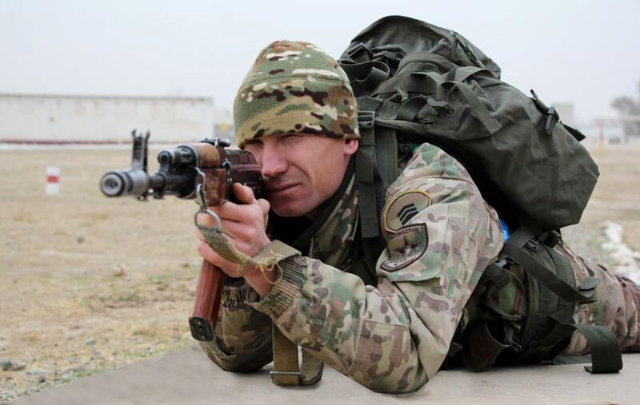
Қазақстан Республикасы
Қорғаныс министрлігінің ШОҚАН УАЛИХАНОВ атындағы
ӘСКЕРИ КОЛЛЕДЖІ
ӘСКЕРИ КОЛЛЕДЖІНЕ ҚАБЫЛДАУ ШАРТЫ:
1) әскери қызмет өткермеген, оқуға түсетін жылы он жеті жасқа толған, бірақ жиырма бір жастан үлкен емес азаматтар;
2) әскери қызмет өткерген азаматтар және оқуға түсетін жылы жиырма төрт жасқа толғанға дейін әскери қызмет өткеріп жатқан әскери қызметшілер;
3) жиырма бес жасқа толғанға дейін келісімшарт бойынша әскери қызмет өткеретін әскери қызметшілер оқуға түседі.
Оқуға түсушілер Әскери колледжінің оқуға түсу комиссиясына келесі құжаттардың түпнұсқасын ұсынады:
1) өтініш (өтініште тегі, аты және әкесінің аты (бар болған кезде), туған күні, айы және жылы, оқуға түсушінің тұрғылықты жерінің мекен-жайы, ата-анасының байланыс деректері көрсетіледі);
2) жеке куәлігі (түпнұсқасы және көшірмесі);
3) әскери билет (тек әскери қызметшілер түпнұсқасы және көшірмесі);
4) білімі туралы құжаттар (түпнұсқасы және көшірмесі);
5) әскери оқу орнына түсуші азаматтың әскери оқу орнына оқуға түсетін азаматтық медициналық куәландыру картасы;
6) 3х4 көлемді төрт фотосурет.
Әскери колледжіне қабылдау үшін құжаттарды ұсыну тәртібі
1. Мектеп және «Жас ұлан» мамандандырылған лицейінің бітірушілері қатарынан оқуға түсуші Әскери колледжіне оқуға түсу үшін өзінің білім беру ұйымы басшысының атына өтініш береді.
Білім беру ұйымының басшысы келесі жұмыстарды ұйымдастырады:
1) Әскери-дәрігерлік сараптама жүргізу қағидаларына сәйкес алдын ала медициналық куәландырудан өту;
2) кәсіби-психологиялық тестілеуді тапсыру;
3) дене дайындығы бойынша нормативтерді тапсыру.
Арнайы тексеруден өткен, денсаулық жағдайы бойынша оқуға жарамды, аттестаттың кемінде 3.0 орташа балы бар бітірушілер комиссияға кәсіби-психологиялық тестілеу мен дене дайындығы бойынша нормативтерді тапсырады. Оларды тапсыру нәтижелері қабылдаудың І және ІІ кезеңдерінің нәтижелері болып табылады.
Қабылдаудың ІІ кезеңінен өткен бітіруші қабылдаудың ІІІ кезеңінен өту үшін қабылдау жылының 28-нен бастап 31-ші шілдесіне дейін Әскери колледжіне келеді.
2. Азаматтар қатарынан оқуға түсуші Әскери колледжіне оқуға түсу үшін қабылдау жылы тұрғылықты жері бойынша қорғаныс істері жөніндегі бөлім (басқарма) бастығының атына өтініш береді.
Қорғаныс істері жөніндегі бөлім (басқарма) бастығы ҚР ҰҚО туралы Заңға сәйкес арнайы тексеру және Әскери-дәрігерлік сараптама жүргізу қағидаларына сәйкес алдын ала медициналық куәландырудан өту жөніндегі жұмысты ұйымдастырады.
Денсаулық жағдайы бойынша оқуға жарамды, үлгерімнің кемінде 3.0 орташа балы бар білімі туралы құжаты бар оқуға түсушілер қабылдау жылының 28-нен бастап 31-ші шілдесін қоса алғанда Әскери колледжге келеді.
3. Әскери колледжге оқуға қабылданған кадетпен оқу мекемесінде оқитын мерзімге және Әскери колледжін бітіргеннен кейін 10 жыл мерзімге әскери қызметті өткеру туралы келісімшарт жасалады.Түлектер бітіргеннен соң келесі әскер тектерінде қызмет атқаруға мүмкіндіктері бар:
Құрлық әскерлері –military-kz,
Десанттық шабуылдаушы әскерлері -@v68665
Арнайы мақсаттағы әскерлері-@ssokazakhstan
Теңіз жаяу әскерлері –morpehi_kz_official
Мекен-жайымыз:
Қазақстан Республикасы, 021700,
Ақмола облысы, Щучинск қаласы
тел: 4-15-20 (8 71636)
87719927953, 87073423638,
87055598786, 87477043926,
87474787424,87072424296
Instagram: askeri_kolledgh
Tik Tok: @cadet_corp
Щучинск қ.

Slide 2
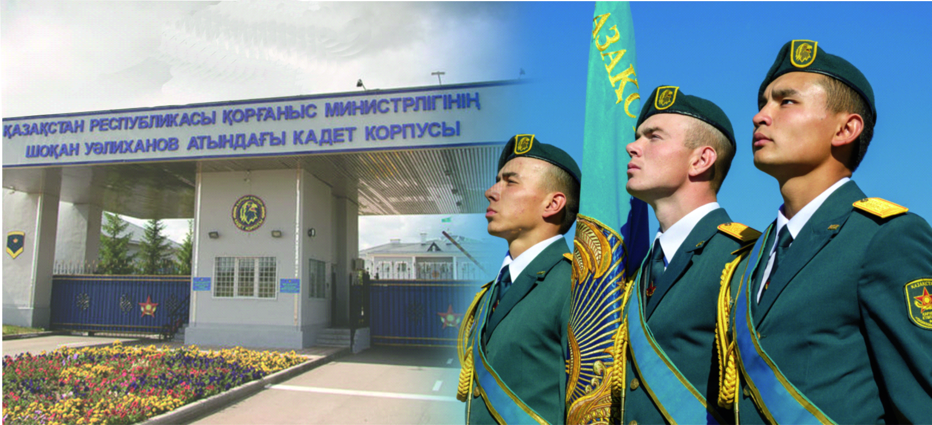

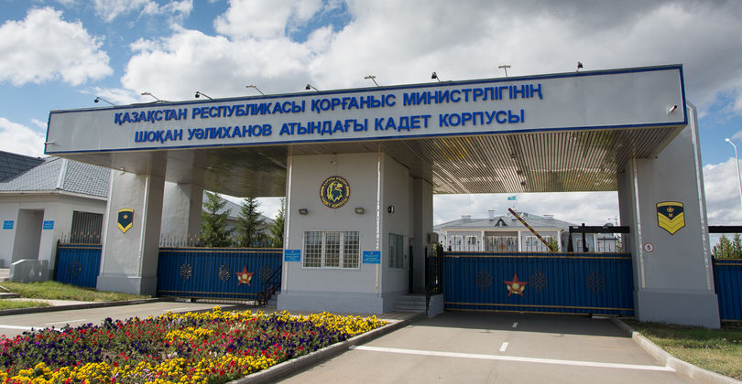
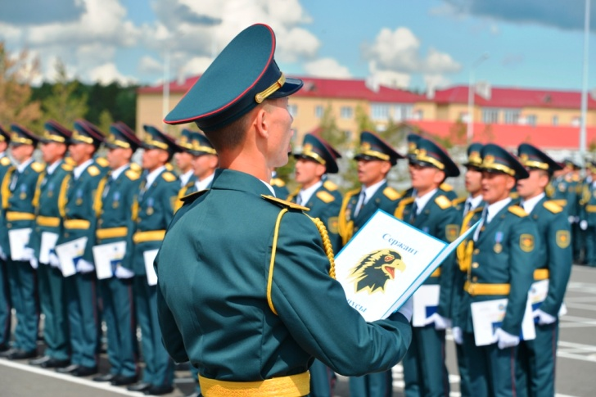
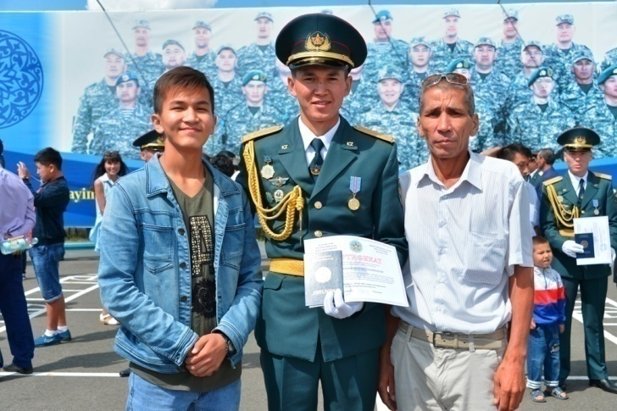
ҚАЗАҚСТАН РЕСПУБЛИКАСЫ ҚОРҒАНЫС МИНИСТРЛІГІНІҢ ӘСКЕРИ КОЛЛЕДЖІ
КЕЛЕШЕКТЕГІ МҮМКІНДІКТЕР:
- қызметтік өсуі;
- әскери қызмет атқару барысында, сонымен қатар шетелдегі әскери оқу орындарда біліктілікті жоғарылату;
- жоғарғы оқу орындарда оқу төлемақысының 50 % өтеп беру;
- қызметтік үй-жаймен қамтамасыз ету, немесе тұрғын үй төлемдерін жүзеге асыру;
- әскери қызметші мен отбасы мүшелерін тегін медициналық қамтамасыз ету;
- балаларды мектепке дейінгі мекемелерде кезектен тыс орынмен қамтамасыз ету;
- 45-47 жасқа толғаннан кейін зейнетке шығу мүмкіншілік;
- толық мемлекеттік қамтамасыз ету.
Әскери колледжі – Қазақстан Республикасы Қарулы Күштері үшін сержанттар кадрларын дайындайтын орталық қазақ жерінің жерұйығы, еліміздің бірегей “Бурабай” Ұлттық паркінде орналасқан!
Әскери колледжінің мақсаттары мен міндеттері
Әскери колледждің негізгі мақсаты: Қазақстан Республикасының Қарулы Күштерінде сержанттар құрамы лауазымдарында келісімшарт бойынша әскери қызмет өткеру үшін кіші командалық құрам кадрларын даярлау болып табылады.
Жалпы 11 сынып орта білім базасында оқыту 1 жыл 10 ай.
Жалпы 9 сынып орта білім базасында оқыту 2 жыл 10 ай.
Әскери колледждің негізгі міндеті: кадеттердің техникалық және кәсіптік білім алу үшін ұлттық және жалпы адами құндылықтар, ғылым және тәжірибе жетістіктері негізінде жеке тұлғаның қалыптасуына, дамуына бағытталған қажетті жағдайлар жасау.
Оқу кезінде тәрбиеленушілер толық мемлекеттік қамқорлықта болады. Оларға ай сайын ақша төленеді.
Оқитындар Әскери колледж жатақханасының бөлмесінде 3-4 адамнан тұрады.
Қорытынды мемлекеттік аттестаттаудан табысты өткен бітірушілерге Әскери колледждің мөрімен расталған техникалық және кәсіптік білім туралы мемлекеттік үлгідегі диплом, “В”, “С” санатты автокөлік жүргізушінің куәлігі мен 3-сыныпты “ЖҰМ механик-жүргізуші” біліктілігі беріледі.

Slide 3

Республика Казахстан
Министерства обороны
ВОЕННЫЙ КОЛЛЕДЖ имени ШОКАНА УАЛИХАНОВА
Порядок приема в Военный колледж:
1. Поступающий из числа выпускников Школы («Жас улан» ) для поступления в Военный колледж подает заявление на имя своего руководителя организации образования.
Руководитель организации образования организует работу по:
прохождению предварительного медицинского освидетельствования в соответствии с Правилами проведения военно-врачебной экспертизы;
сдаче профессионально-психологического тестирования;
3) сдаче нормативов по физической подготовке.
Выпускники, годные по состоянию здоровья к обучению, имеющие средний балл аттестата не менее 3.0, сдают профессионально-психологическое тестирование и нормативы по физической подготовке комиссии. Результаты их сдачи являются результатами I и II этапов приема.
Выпускники, прошедшие второй этап приема, прибывают в Военный колледж с 28 по 31 июля года приема для прохождения III этапа приема.
2. Поступающий из числа граждан для поступления Военный колледж подает заявление на имя начальника отдела (управления) по делам обороны по месту жительства.
Начальник отдела (управления) по делам обороны организует работу по прохождению предварительного медицинского освидетельствования в соответствии с Правилами проведения военно-врачебной экспертизы.
Поступающие, годные по состоянию здоровья к обучению, имеющие документ об образовании со средним баллом успеваемости не
менее 3.0 балла прибывают в Военный колледж с 28 по 31 июля включительно года приема.
3. С зачисленным на обучение в Военный колледж кадетом, заключается контракт о прохождении воинской службы на срок обучения в учебном заведении и на 10 лет службы после окончания Военного колледжа. Выпускники Военного колледжа по окончанию имеют право служит различных войсках :
Сухопутные войска –military-kz,
Десантно штурмоевые войска -@v68665
Силы специальных назначения-@ssokazakhstan
Морская пехота –morpehi_kz_official
УСЛОВИЯ ПРИЕМА В ВОЕННЫЙ КОЛЛЕДЖ
1) граждане, не проходившие воинской службы, достигшие в год поступления возраста семнадцати лет, но не старше двадцати одного года;
2) граждане, прошедшие воинскую службу, и военнослужащие, проходящие срочную воинскую службу, до достижения ими в год поступления возраста двадцати четырех лет;
3) военнослужащие, проходящие воинскую службу по контракту, до достижения ими возраста двадцати пяти лет.
Поступающие представляют в приемную комиссию Военного колледжа подлинники следующих документов:
1) удостоверение личности;
2) военный билет (только военнослужащие);
3) документы об образовании;
4) документы об образовании (подлинник и копия)
5) карта медицинского освидетельствования гражданина, поступающего в военное учебное заведение
6) четыре фотокарточки размером 3х4.
Наш адрес:
Республика Казахстан, 021700,
Акмолинская область, город Щучинск.
тел: 4-15-20 (8 71636)
877799927953, 87073423638,
87055598786, 87477043926
Instagram: askeri_kolledgh
Tik Tok: @cadet_corp
г. Шучинск

Slide 4
ВОЕННЫЙ КОЛЛЕДЖ МИНИСТЕРСТВА ОБОРОНЫ РЕСПУБЛИКИ КАЗАХСТАН
ПЕРСПЕКТИВЫ:
- карьерный рост;
- постоянное повышение квалификации в ходе прохождения воинской службы, в том числе в зарубежных военных учебных заведениях;
- оплата 50% стоимости обучения в высших учебных заведениях страны;
- обеспечение служебным жильем или получение текущих жилищных выплат;
- бесплатное медицинское обеспечение, в том числе и членов семей;
- обеспечение детей местами в дошкольных учреждениях вне очереди;
- возможность выхода на пенсию по достижению
45- 47 лет;
полное государственное обеспечение.
Срок обучения на базе 11 классов общего среднего образования – 1 год 10 месяцев.
Срок обучения на базе 9 классов среднего образования – 2 года 10 месяцев.
Выпускникам, успешно прошедшим итоговую государственную аттестацию, выдается диплом государственного образца о техническом профессиональном образовании, водительское удостоверение категории «В», «С» и присваивается квалификация «механик-водитель БМП» 3 класса.
Военный колледж – центр по подготовке сержантских кадров для Вооруженных Сил Республики Казахстан расположен в уникальном Национальном парке “Боровое”, жемчужине нашей страны.
Цели и задачи Военного колледжа
Основной целью Военного колледжа является подготовка кадров младшего командного состава для прохождения воинской службы по контракту на должностях сержантского состава Вооруженных Сил Республики Казахстан.
Основной задачей Военного колледжа является: создание необходимых условий для получения кадетами технического профессионального образования, направленного на формирование, развитие и профессиональное становление личности на основе национальных и общечеловеческих ценностей, достижений науки и практики.
На время обучения кадеты состоят на полном государственном обеспечении. Им ежемесячно выплачивается денежное содержание.
Обучающиеся проживают в общежитии Военного колледжа по 3-4 человека в комнате.
.

